Slide 1
To 參加比賽的各位
Tino Hsu
2019-0526(暴龍東冠紀念日)

Slide 2
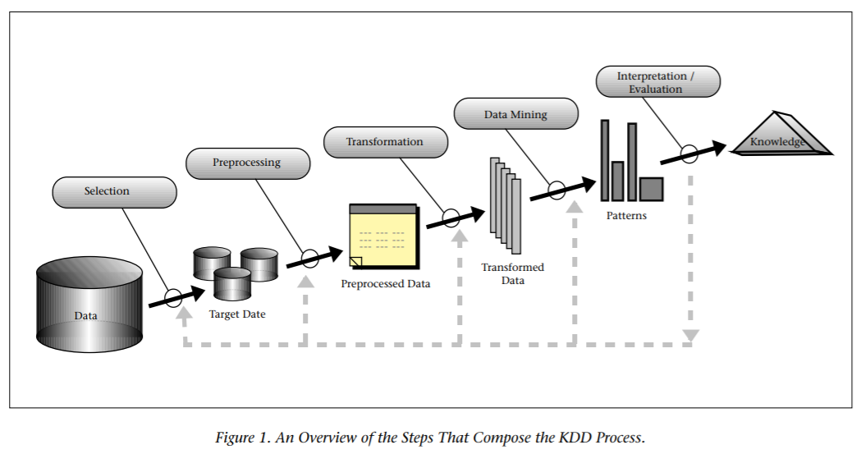
資料探勘之KKD流程 (Fayyad et al., 1996)
從快速增長的數字數據中提取有用的信息（知識）
Fayyad, U., Piatetsky-Shapiro, G., & Smyth, P. (1996a). From data mining to knowledge discovery in databases. AI Magazine, 17(3), 37-54.

Slide 3
資料探勘與機器學習的連結 (Fayyad et al., 1996)
驗證資料
驗證對使用者行為的假設
探索資料
預測性任務 (監督式學習)
分類（Classification）
排序（Rank）
回歸（Regression）
描述性任務 (非監督式學習)
聚類（Clustering）目前在進行的事情
關聯性分析（Association rules）
摘要（Summarization）
Fayyad, U., Piatetsky-Shapiro, G., & Smyth, P. (1996a). From data mining to knowledge discovery in databases. AI Magazine, 17(3), 37-54.

Slide 4
文字資料探勘的應用
意見挖掘（情緒分析）Opinion mining (Sentiment Analysis)
使用自然語言處理（NLP）系統的識別，提取，量化和研究情感狀態和主觀信息
主題探勘 Topic mining
探索文檔集合中出現的抽象“主題”

Slide 5
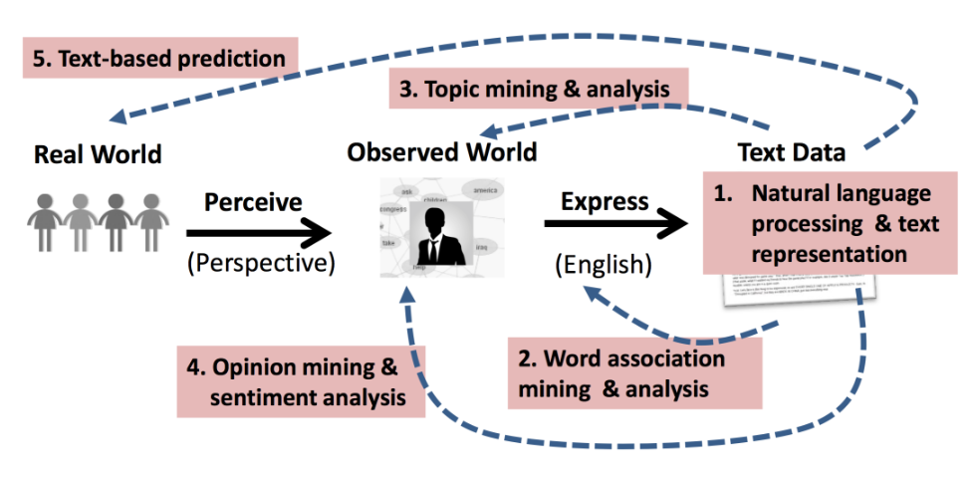
文字資料探勘的步驟
Text Mining and Analytics University of Illinois at Urbana-Champaign

Slide 6
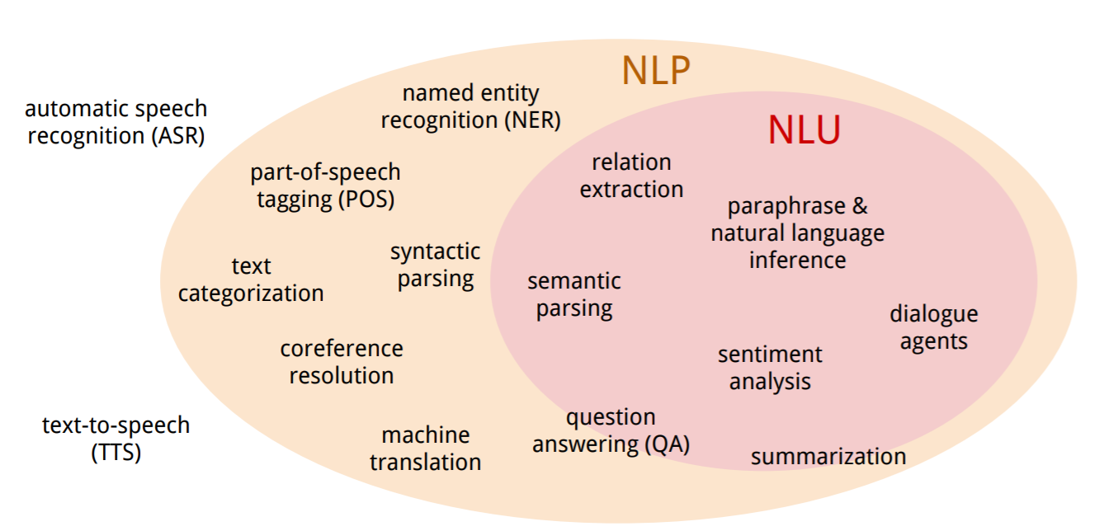
步驟中會用到自然語言處理與理解 (NLP & NLU)
https://www.youtube.com/watch?v=vcPd0V4VSNU
http://web.stanford.edu/class/cs224u/#
Understanding Natural Language Understanding ACM SIGAI Bay Area Chapter Inaugural Meeting 16 July 2014 Bill MacCartney

Slide 7
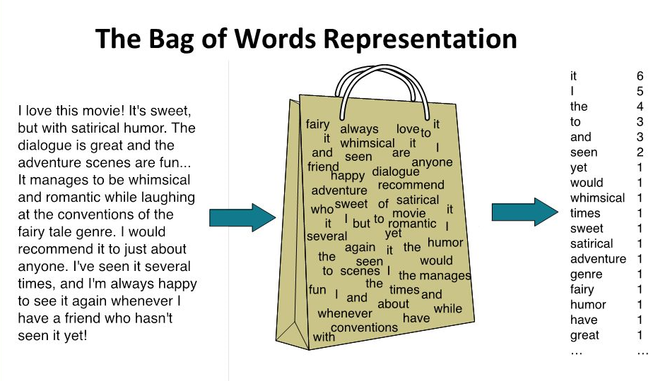
文字表示法 (詞袋BOW + 詞頻-反向文件頻TF-IDF)
將文檔表示為重要關鍵詞彙的“袋子”而且不對單詞進行排序

Slide 8
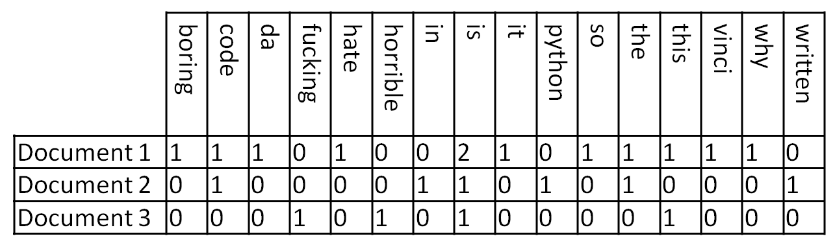
詞袋 Bag of Words (實際上就是向量化 Vectorized)
用三個英文句子為例
This is why I hate the Da Vinci Code, it is so boring
The code is written in Python
This is fucking horrible
raw term frequencies tf (t,d )

Slide 9

語境中詞語的預期重疊 (詞頻-反向文件頻 TF-IDF)
可以根據文本中單詞出現的頻率來估計單詞的重要性
Term Frequency : TF
跨多個文檔的頻繁出現的單詞通常不包含有用的信息
Document Frequency : DF
TF-IDF 計算方式 : tf-idf (t,d) = tf (t,d)×(idf (t,d) +1)
強調常出現的詞彙（放在分子） 抑制每個文件都出現的詞彙（放在分母）

Slide 10
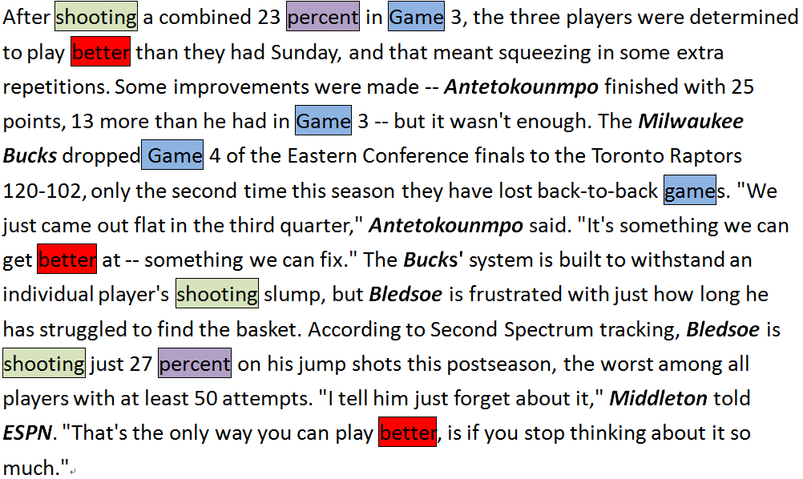
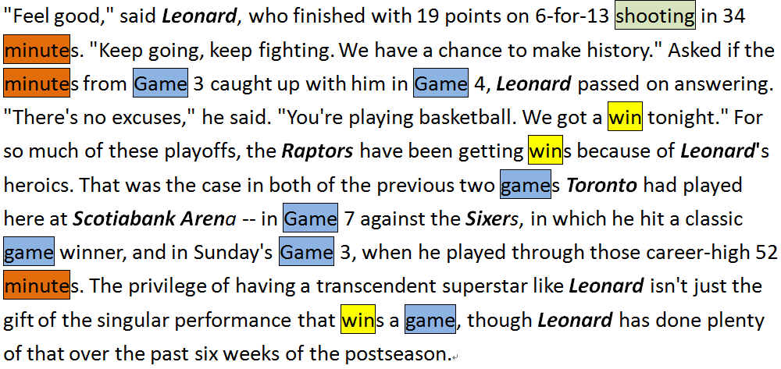
詞頻或文件頻的計數方式 (以兩篇報導文章為例)
Document 1
game TF:11 DF:2
shoot TF:3 DF:2
better TF:3 DF:1
percent TF:2 DF:1
minute TF:3 DF:1
win TF:3 DF:1
Document 2

Slide 11
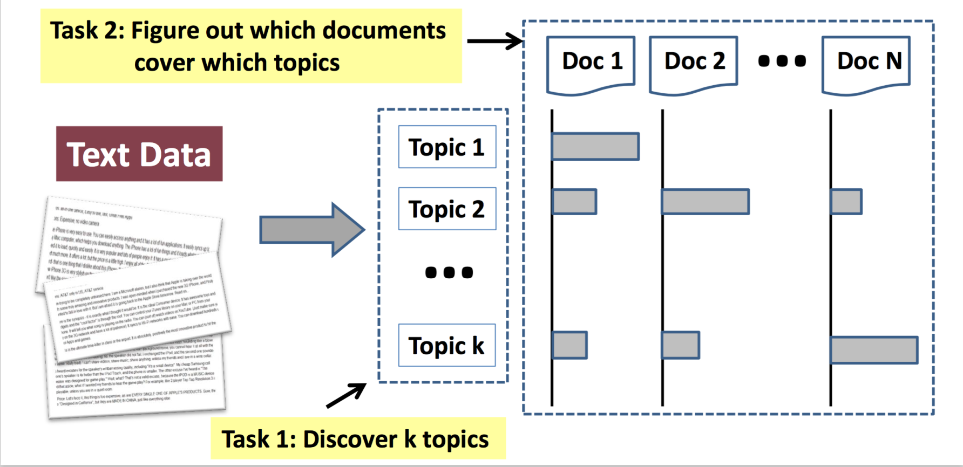
主題探勘在幹麻？
主題探勘是將主題分配給未標記文本文檔的一種任務
常見的應用是大量報紙文章對其文檔進行分類
可以將主題探勘視為一種聚類任務亦即非監督式學習

Slide 12
主題探勘主流作法
Bag-of-words approach:
Mixture of unigram language model
Expectation-maximization algorithm
Probabilistic latent semantic analysis
Latent Dirichlet allocation (LDA) model
Graph-based approach :
TextRank (Mihalcea and Tarau, 2004)
Reinforcement Approach (Xiaojun et al., 2007)
CollabRank (Xiaojun er al., 2008)
摘自陳宜欣上課老師投影片

Slide 13
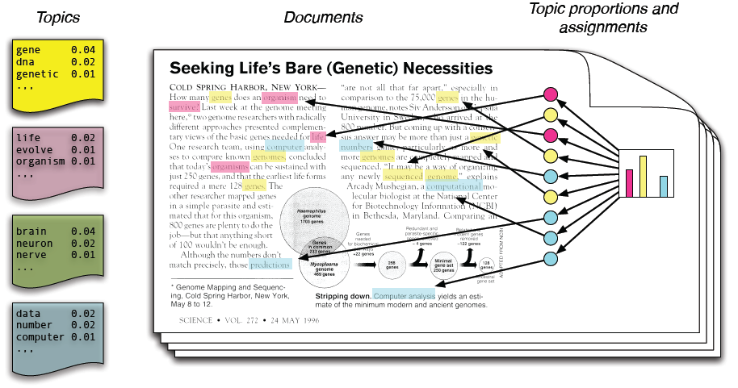
隱狄雷克分配 Latent Dirichlet Allocation
利用文件對主題機率和主題對詞彙機率去進行主題分配

Slide 14

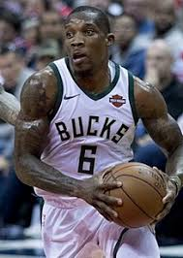
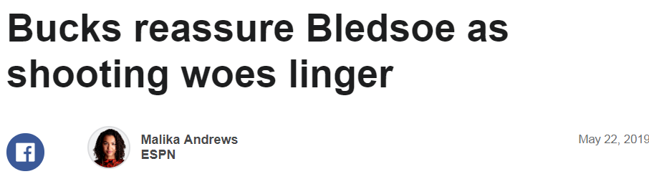

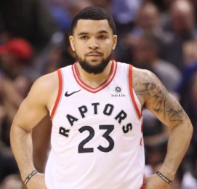
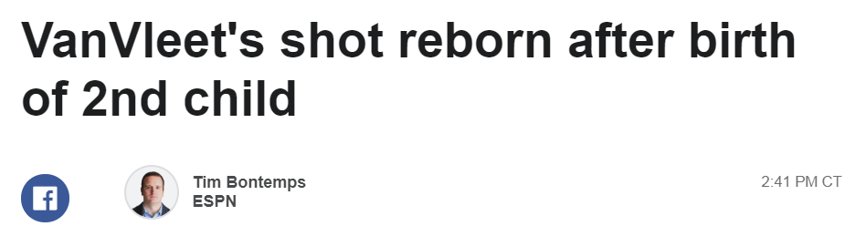

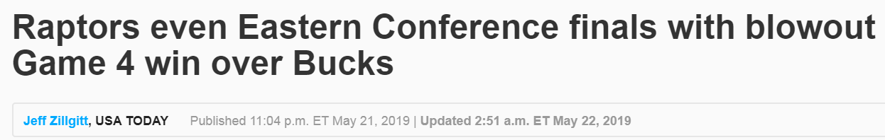
舉個主題探勘的小例子 (體育新聞)
摘錄3篇NBA東部決賽 第4場（2019.05.22）的體育新聞報導
兩篇來自ESPN
兩篇來自USA TODAY
第一篇在講公鹿，第二篇在講暴龍，第三篇好像不明確
先觀察標題關鍵詞彙，用人為方式猜測結果
1
0
？

Slide 15
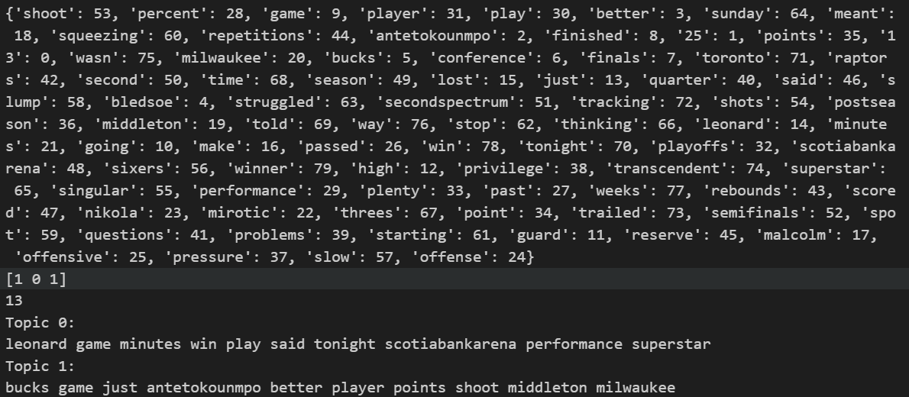
主題探勘分配結果[101] (因為只有3篇 所以挑選k=2)
第一篇跟第三篇分配為同一主題 topic 1
第二篇自己成為一個主題 topic 0
關鍵詞彙如附

Slide 16
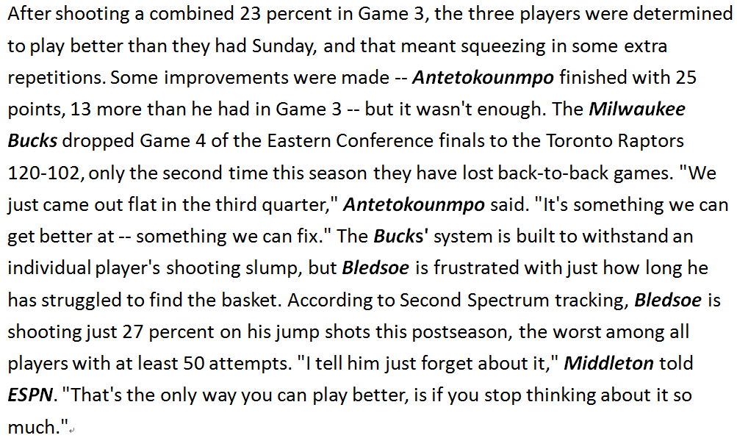
文件1 (ESPN)

Slide 17
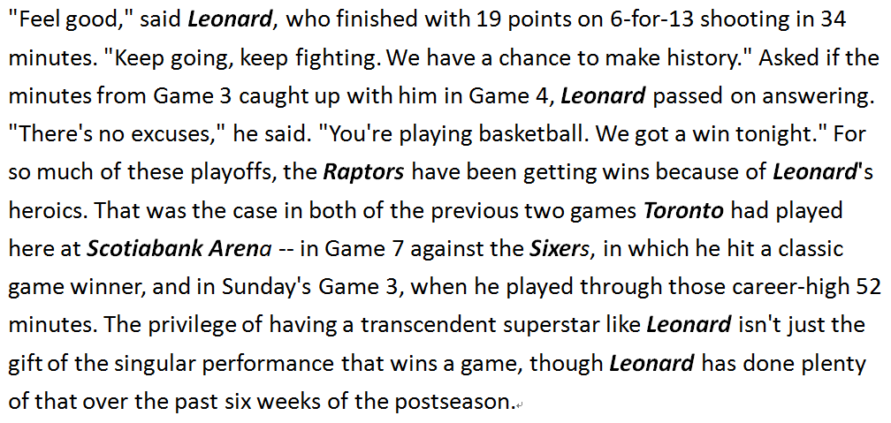
文件2 (ESPN)

Slide 18
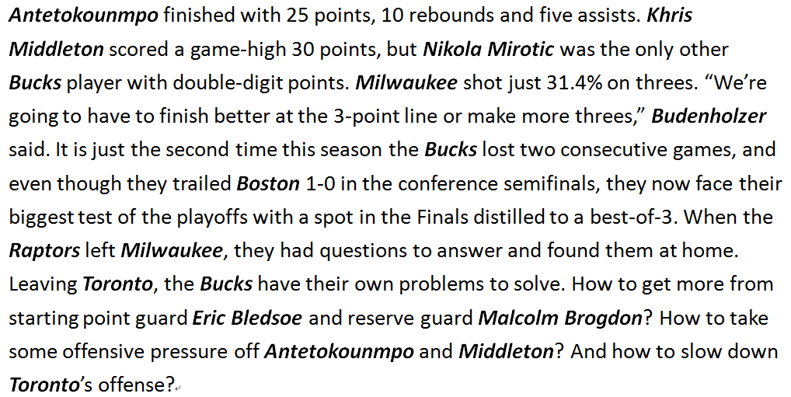
文件3 (USA TODAY)

Slide 19
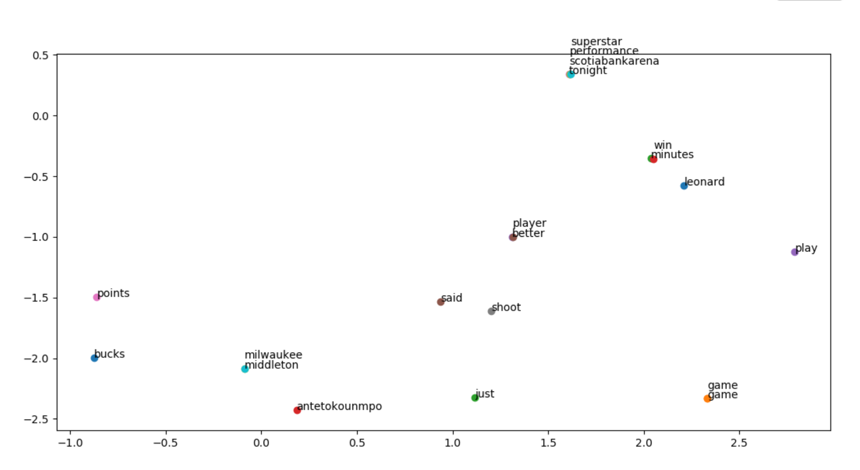
畫個圖吧 (把高維度矩陣降到到二維)
用Word Embeddings把前10個熱門詞畫在向量空間裡面

Slide 20
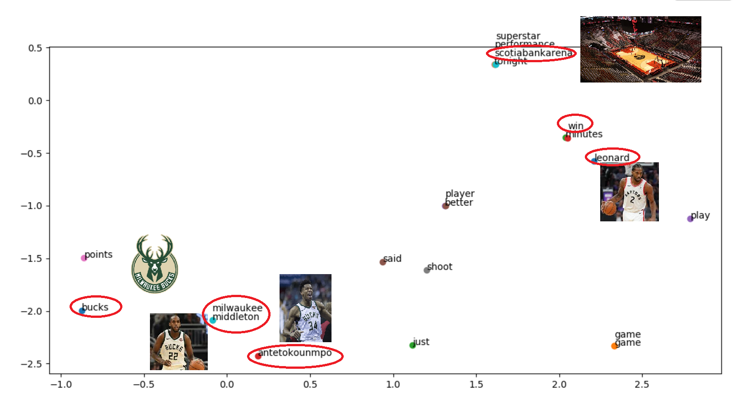
詞嵌入Word Embeddig向量空間中的特殊現象
有關連的詞彙會在向量空間中聚在一起
公鹿隊名跟公鹿球員名子都離很近
暴龍的球場跟暴龍球員名子也靠很近

Slide 21
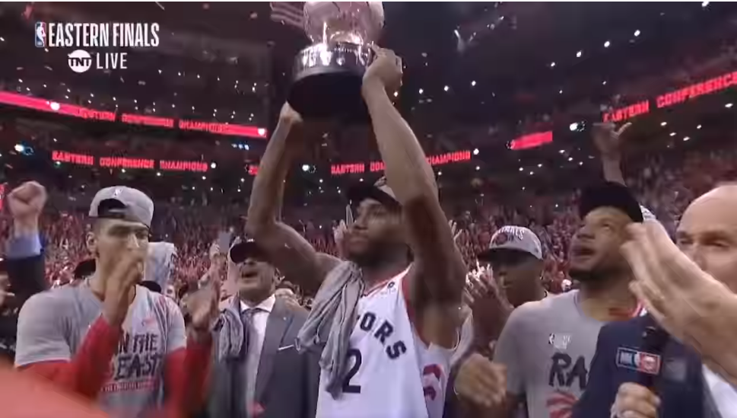
以上…暴龍Win
恭喜今早拿下隊史第一次東區冠軍，獲得NBA總冠入場券！
S..orry…原諒我最近中毒有點深，七月之後我會恢復正常的 XD

